Slide 1
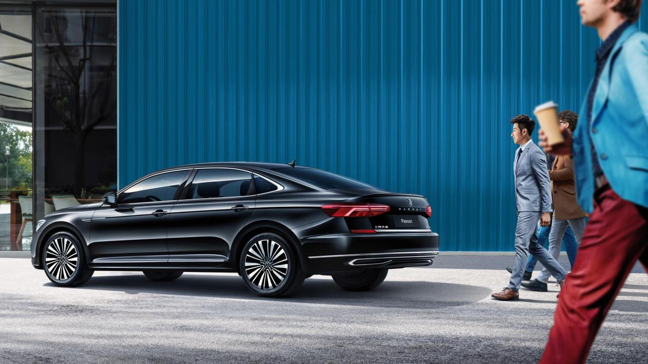



上汽大众西北RSSC
2021帕萨特营销专案
2021.01 | 西北RSSC
Data classification: Internal

Slide 2



2020年西北帕萨特营销节奏把控
2019年
2020年
2021年
12月 | 1月 | 2月 | 3月 | 4月 | 5月 | 6月 | 7月 | 8月 | 9月 | 10月 | 11月 | 12月 | 1月 | 2月 | 3月 | 4月 | 5月 | 6月 | 7月 | 8月
提升DCC线索数量
电台大V栏目广告口播
市场投放(移动端、电梯广播、地铁)
终身保养
销售竞赛
12月上险22268台
全新MP20切换（MOS）
MP21切换
KW50前脸切换
New Passat PA
装备大幅升级&重定位
《我和我的帕萨特》口碑视频
V-star政策
销售竞赛
专区/竞品对比展厅布置

Slide 3
舆情影响逐步消退，潜客转化率双双回暖
爆发期
发酵期
回暖期
潜客转化率均未出现异常波动
4月份开始潜客、转化率一路下滑
8月信赖打造，潜客回升，转化率仍不理想
帕萨特2020年由爆发期-发酵期双滑落
8月市场营销动作及12月2次碰撞后口碑逐步扭转，潜客和销量逐步回暖！
保险数

Slide 4
西北整体市占率下滑，占比越大下滑越严重

Slide 5
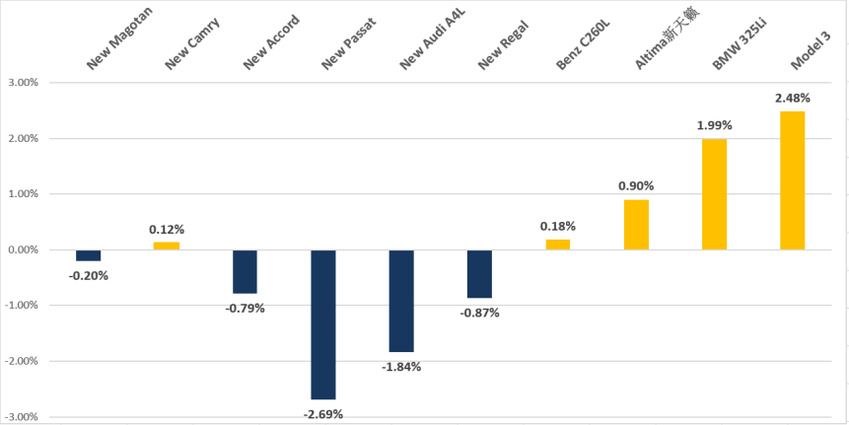
豪华品牌下探，特斯拉加入，分食B-NB市场
B-NB TOP10 | 占有率2020年 | 占有率2019年 | 占有率变化
New Magotan | 8.91% | 9.11% | -0.20%
New Camry | 8.08% | 7.96% | 0.12%
New Accord | 6.91% | 7.70% | -0.79%
New Passat | 6.78% | 9.47% | -2.69%
New Audi A4L | 5.96% | 7.80% | -1.84%
New Regal | 4.89% | 5.76% | -0.87%
Benz C260L | 3.77% | 3.59% | 0.18%
Altima新天籁 | 3.67% | 2.77% | 0.90%
BMW 325Li | 3.66% | 1.67% | 1.99%
Model 3 | 3.45% | 0.97% | 2.48%
B-NB市场被豪华品牌入侵，均有下跌，帕萨特处于明显劣势

Slide 6
帕萨特价格及促销幅度均超过竞品，价格优势凸显
竞品促销参考（西安）
排量 | 项目 | 帕萨特 | 迈腾 | 凯美瑞 | 雅阁
1.4T | 街价参考 | 14.59-16.69 | 15.56-17.86
 | 促销 | 4万 | 3.1万
1.5T | 街价参考 |  |  |  | 19.28-22.18
 | 促销 |  |  |  | 7-8千
2.0T低功率版 | 街价参考 | 17.79-21.29 | 18.86-22.76
 | 促销 | 4万 | 3.1万
2.0T高功率版 | 街价参考 | 20.79-24.29 | 21.86-27.86
 | 促销 | 4万 | 3.1万
2.0自吸/混动 | 街价参考 |  |  | 17.38-19.38 | 19.28-25.28
 | 促销 |  |  | 6千 | 7-8千
2.5双擎 | 街价参考 |  |  | 21.28-27.28
 | 促销 |  |  | 7千

Slide 7
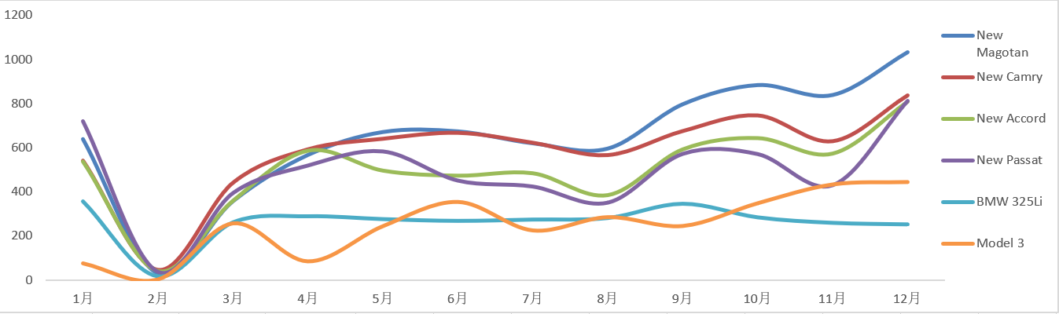
核心竞品主打科技、安全、价格卖点，抢占市场
帕萨特与核心竞品2020年月度销量对比
迈腾
1月新迈腾改款上市宣传增加，突出科技配置
加大迈腾安全性传播，促销力度加大。
凯美瑞
宣传量较少
以混动双擎为核心宣传点进行传播，突出双擎技术性优势
雅阁
优惠加大至1-1.5万，比凯美瑞有价格优势
大力宣传10AT，汽车圈斩获无数媒体大咖好评
Model 3
首次官方降价
官方再次下调价格
三次下调价格
宝马325Li
线上主推时尚曜夜版
拥抱数字生活，减少运动化、操控宣传，偏向家用化传播

Slide 8


现状思考
Thinking about the current situation
#1
#2
#3
#4
转化占有率双回暖
价格/价值＞竞品
信赖体系逐步恢复
经销商信心再增强
顺应趋势、快速重塑帕萨特信赖体系，促进销量上升
利用产品价格及卖点优势，强调终身免费保养政策，对比竞品
从老客户出发，持续深挖老客户口碑价值，通过一系列营销动作，引发市场共情
充分调动经销商积极性，通过主动练兵、展厅布置、竞赛等形式树立经销商销售信心
乘胜追击
优势放大
促销包装
政策刺激

Slide 9

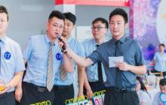
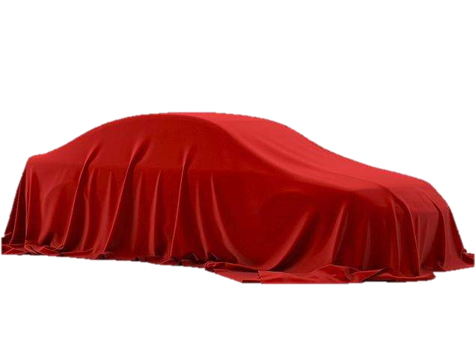
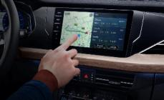
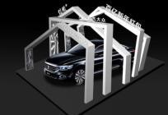

营销策略
marketing strategy
基于20年打造的帕萨特信赖体系+中汽研、中保研双优碰撞成绩
优化深耕
+
信赖
安全
+
2021年
营销主题
技能+
双优成绩
近300万车主
产品+客户+我们
智
慧
+
行动
+
价值
+
未来+
全新一代帕萨特，
与老款完全告别。
以产品为基石，以行动为力量，价值最大化，我们以专业技能打造未来精英产品
以中汽研、中保研“安全双优成绩”为亮点，赢口碑，抢份额，提认知，促转化，树信心，等手段，持续深化打造帕萨特信赖体系升级！

Slide 10
营销规划
Marketing planning
#赢口碑#
#抢份额#
#提认知#
#促转化#
#树信心#
#享未来#
帕萨特安全＋
帕萨特智慧＋
帕萨特行动＋
帕萨特价值＋
帕萨特技能＋
帕萨特未来＋
① 二次碰撞全面宣传
② 老车主微电影
③ 建立自媒体阵营
① 1 +1+4政策包装
② 竞品拦截
③ 经销商立牌手册文章
全运会异业联合
马拉松西北自驾
商场专场/公益行
安全加油站
14.98万起精英座驾
免费终身保养
新年百亿红包
5年16万公里整车质保
① V-star政策
② 安全培训课堂
③ 专区布置大赛
④ 销售顾问技能大赛
“实力C位”海报
媒体“看车团”
价值优化
启动预售
#奥特曼站起来#
#敌不动我动#
#和信赖拉手手#
#价值＞价格#
#把手给我#
#实力C位置#

Slide 11
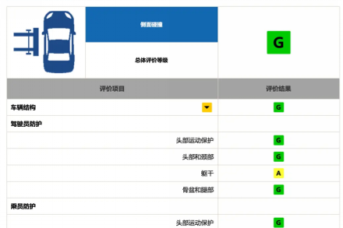
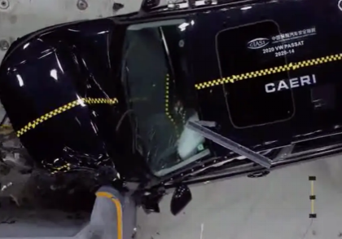
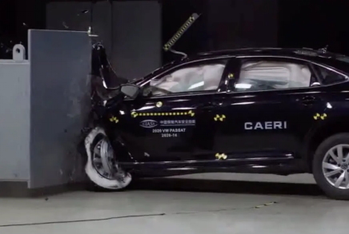
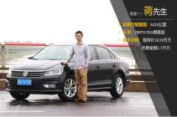




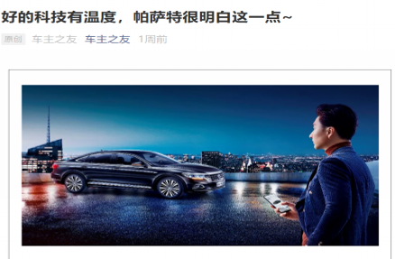



赢口碑-帕萨特安全＋
Win public praise
#奥特曼，站起来#口碑计划
拉钩钩：动静交叉，图文视频双双出击
1.二次碰撞分客户传播（知晓与不知晓）
针对二次碰撞结果，出品二次碰撞介绍话术、展厅二次碰撞专区布置、二次碰撞视频，全方面宣传二次碰撞结果，告知客户帕萨特是打不倒的奥特曼，安全性能双认证
2.老车主微电影
针对西北地区25万帕萨特车主，围绕安全性能以老车主口碑为主阵地全力“开战”，选择具有代表性的人物拍摄宣传短片，以西安、兰州、新疆为主，深度记录和演艺帕萨特的安全驾控性
3.建立自媒体阵营
结合帕萨特主被动安全亮点及智慧车联系统原创口碑文章，通过区域微信公众号、视频号、小红书、B站等自媒体，今日头条、网上兰州等网站广泛传播，打造西北自媒体阵营

Slide 12


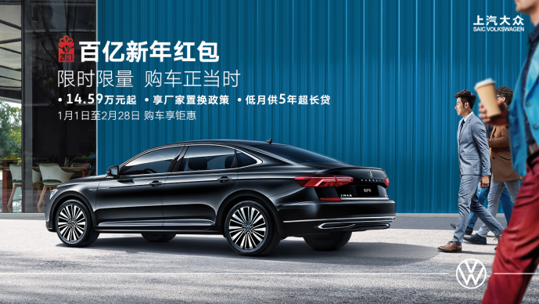
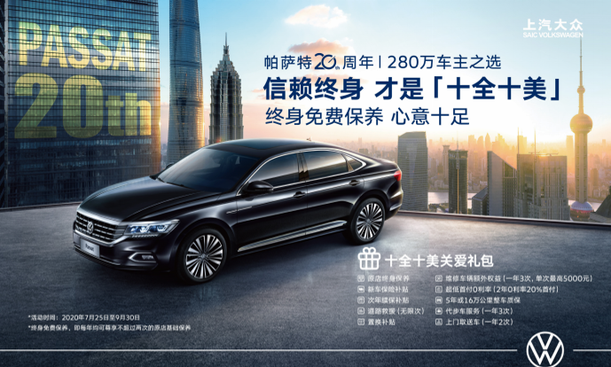
抢份额-帕萨特智慧＋
Seize market share
#敌不动我动#1+1+4政策包装
勾拳式：主打价值及体验，配备4项超级政策
价值＞价格；
安全体验＞竞品购买
在超低优惠价格和终身免费保养的基础上，再对4大政策进行包装刺激消费者购买欲望的同时，与竞品车型形成鲜明对比，不论是安全层面或价值层面，体现帕萨特都始终是王者
1+1+4 政策包装，主打品牌价值
14.59万
精英座驾
终身免费保养
5星评级
智慧车联
系统
新年百
亿红包
PHEV
不限行
7月惊喜
PA再升级

Slide 13
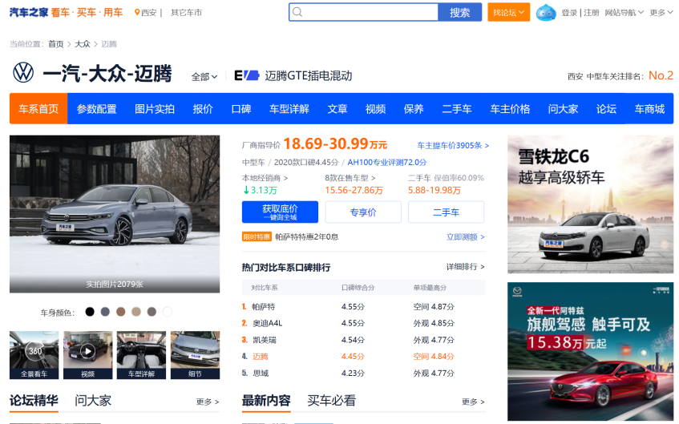
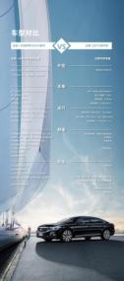

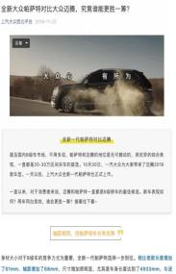


抢份额-帕萨特智慧＋
Seize market share
帕萨特 330TSI 尊贵版 |  | 迈腾 330TSI 尊贵版
MSRP：252,900 |  | MSRP：258,900
TP：219,900 |  | TP：227,900
动力总成
EA888 涡轮增压+7速双离合变速器 |  | EA888 涡轮增压+7速双离合变速器
功率：137 kW | 扭矩：320 Nm | 功率：137 kW | 扭矩：320 Nm
油耗：6.3 L/100km |  | 油耗：6.3 L/100km
科技安全装备
并线辅助系统 车道偏离预警系统 车道保持辅助系统 AEB主动刹车 全速自适应式巡航 全车安全带未系提醒 智慧车联系统 外后视镜记忆功能 前排座椅按摩 通风座椅 轮毂尺寸18吋 舒适头枕 |  | 道路交通标识识别 疲劳驾驶提醒 自动泊车系统 后排侧面安全气囊 腿部安全气囊 定速巡航系统
#敌不动我动#竞品打击动作
踢腿式：里外结合
媒介动作-竞品拦截
1#
经销商动作-立牌手册文章
2#
结论：将全新一代帕萨特330TSI豪华型和迈腾330TSI豪华型进行对比，可以看出帕萨特相比较竞品，价值性更好，安全性更好
针对汽车之家/易车网等网络平台在竞品车型中进行拦截任务
竞品对比立牌
手册单页
公众号端对比软文

Slide 14



提认知-帕萨特行动＋
Enhance cognition
#和信赖拉手手#包装指南
手拉手重体验：线下提升安全认知
信赖ING/_{全运会异业合作}
和信赖赛跑/_{马拉松自驾}
信赖空间站/_{静展加油站公益行}
木地板/仿沥青强化地板+发光灯带+发光立体字
面积5*7m，成本预估2.7W
结合西安2021年全运会热点，联合相关异业品牌打造帕萨特官方合作用车
以西安为起点，围绕乌龙木齐、拉萨、西宁、兰州、银川打造西北特色的7000公里马拉松自驾之旅
商超展：专属帕萨特展具+二次碰撞万花筒
加油站：联手城市加油站提供免费检测服务
公益行：联合当地公益单位开展城市送温暖

Slide 15
促转化-帕萨特价值＋
Promote transformation

Slide 16
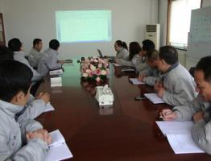
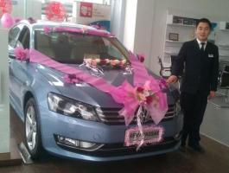
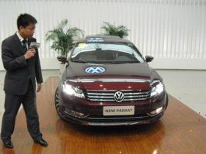
树信心-帕萨特技能＋
Build confidence
#把手给我#展厅英雄升级行动
三层刺激：政策有钱、培训有货、大赛有果
1.V-star政策
2.安全培训课堂
3.专区布置大赛
4.技能大赛
经销商在政策时间内实现销售的帕萨特车型可获得发票贴息支持
建立完善的经销商培训机制开展帕萨特安全培训，了解竞品核心对比点
针对各域经销商开展帕萨特专区布置大赛，主要对比竞品，充分体现安全卖点
围绕帕萨特安全等卖点，结合区域《星海争辉》，开展帕萨特能力比拼专场
销售顾问单车奖励金额 | 管理层单车奖励金额
1000元/台 | 1000元/台
※单车奖励金额示意
岗位 | 总经理 | 销售总监 | 市场总监
分配比例 | 50% | 30% | 20%
※管理层奖励体系
HQ给管理层和销售顾问各750元 | RSSC各增加250元 | 总计管理层和销售顾问各1000元
※HQ和RSSC整合

Slide 17
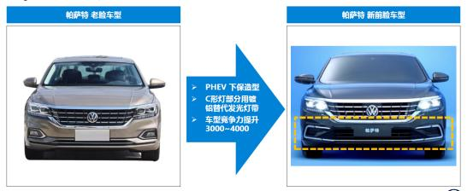

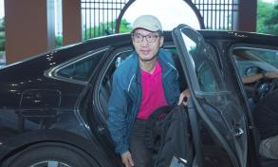
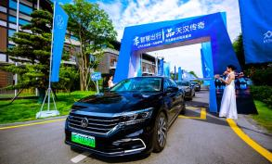
享未来-帕萨特未来＋
Enjoy the future
。
快速启动“实力C位”篇自媒体宣传海报
2月启动新脸帕萨特销售
“实力C位”海报宣传
媒体看车团/_{经销商展厅}
邀约核心媒体对改款过的全新前脸帕萨特进行宣传报道。
主要变化点：下保更改，改用PHEV下保险杠造型，C形灯部分用镀铝替代发光灯带，造型更时尚；
结合中保研碰撞成绩，营造新车型概念，进一步提升新帕销售表现；

Slide 18
享未来-帕萨特未来＋
Enjoy the future
2021年7月，New Passat PA 装备大幅升级&重定位
全新形象 王者重现
对王牌产品进行价值优化，使之更符合市场竞争态势，启动预售

Slide 19
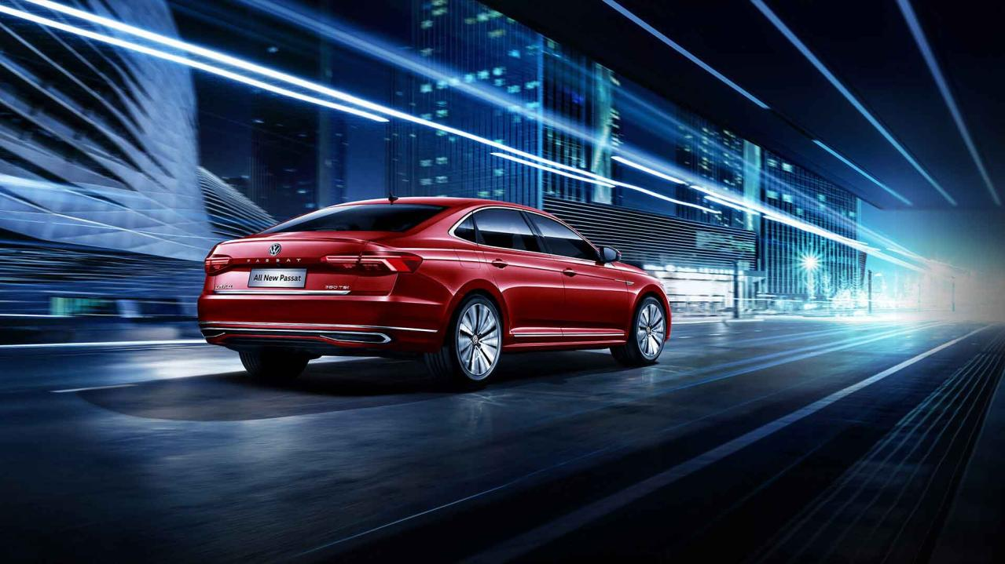
帕萨特信赖＋ 再造B级神话！

